Slide 1
违约边界与效率缺口：企业债务违约风险识别
汇报人：陈智莹 日期：2022.4.11

Slide 2
PART01
研究现状&贡献
PART02
理论分析
PART03
研究设计&实证结果
PART04
进一步&拓展研究
PART05
文章结论及后续工作

Slide 3
01
PARTONE
研究现状

Slide 4
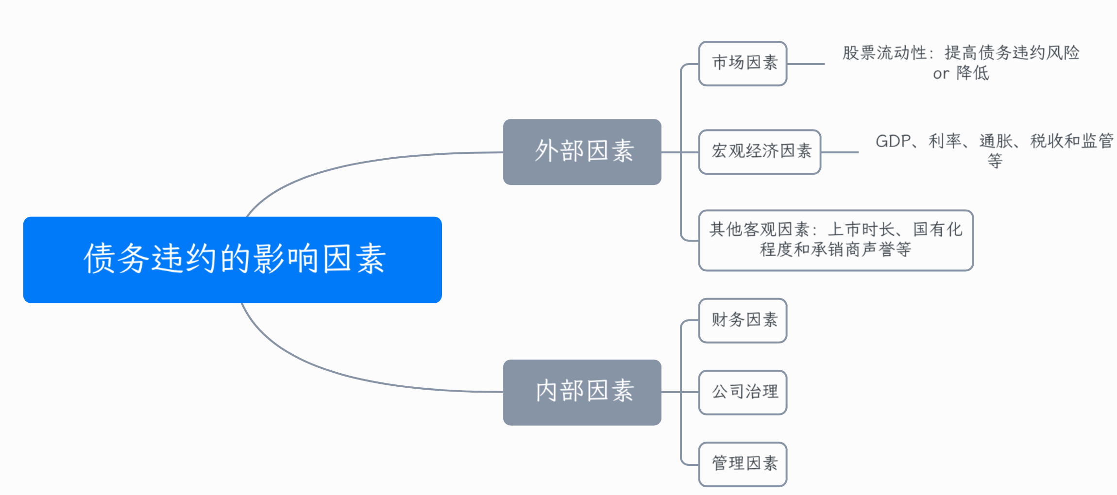
01
研究现状

Slide 5
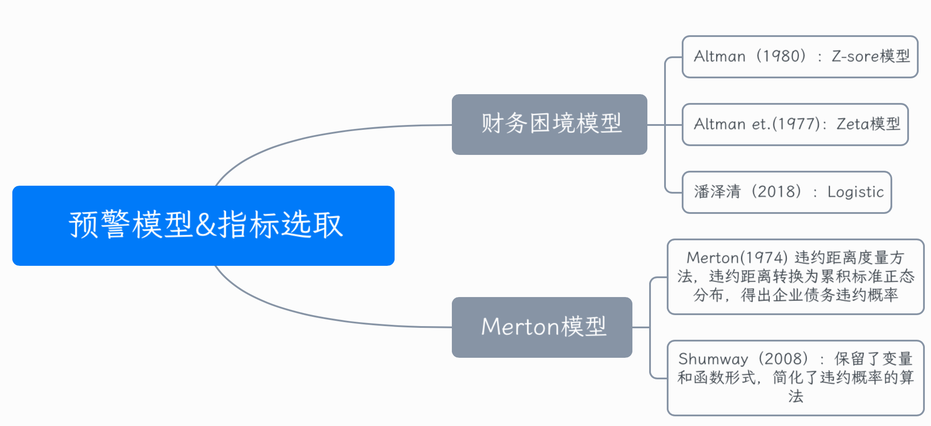
01
研究现状

Slide 6
01
研究现状
目前研究的不足
财务困境的概念下，基于数理方法筛选和判别预警指标：缺少研究违约的本源性原因和经济学逻辑
违约边界的确定：缺少严谨的理论依据和量化标准
基于实证数据：较强的数据依赖
缺少企业融资结构研究，过度融资
缺少摆脱困境的研究
本文的贡献
新视角：基于企业运营的资本收支均衡条件
理论推演债务违约边界
构建了识别违约风险的简化指标（效率缺口）

Slide 7
02
PARTTWO
理论分析

Slide 8
02
理论分析
违约边界的理论推导
企业制定融资方案时，当期的资本收益≥当期的各项成本之和；否则，资本亏损→违约风险
临界状态：资本收益=全部支出
总收入
总生产成本
资本收益函数 Income=R×(E＋D)－A×(E＋D)
R-单位资本回报率；A-单位资本生产成本；D-负债；E-净资产
资本支出函数 Cost=r×️D + φ×️E
r-债务成本（借款利率）；φ-单位净资产支付的成本
债务融资支出
权益融资支出

Slide 9


02
理论分析
推导过程：
Income=Cost
R×(E＋D)－A×(E＋D)=r×️D+φ×️E
R－A=r×$\frac{D}{E+D}$+φ×$\frac{E}{E+D}$
R*=(r－φ)L+φ+A
两边同除(E＋D)
L$=\frac{D}{E+D}；表示资本结构$
假定：股利支付率和技术水平不变→φ和A不变
均衡条件包括：最低单位资本收益率（R*）、借款利率（r）、资本结构（L）
→ 三个变量的替代关系界定了债务违约边界
→ 债务违约边界上，R*与r、L正相关

Slide 10
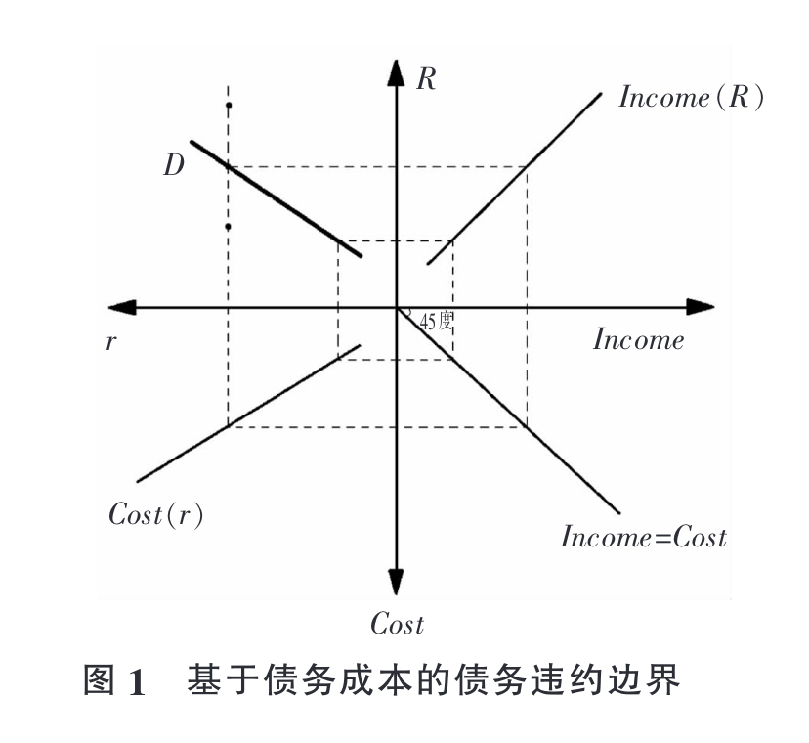
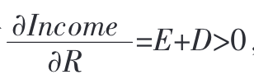
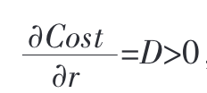
02
理论分析
违约的边界的形态-二维
对资本收益函数求偏导
对资本支出函数求偏导

Slide 11
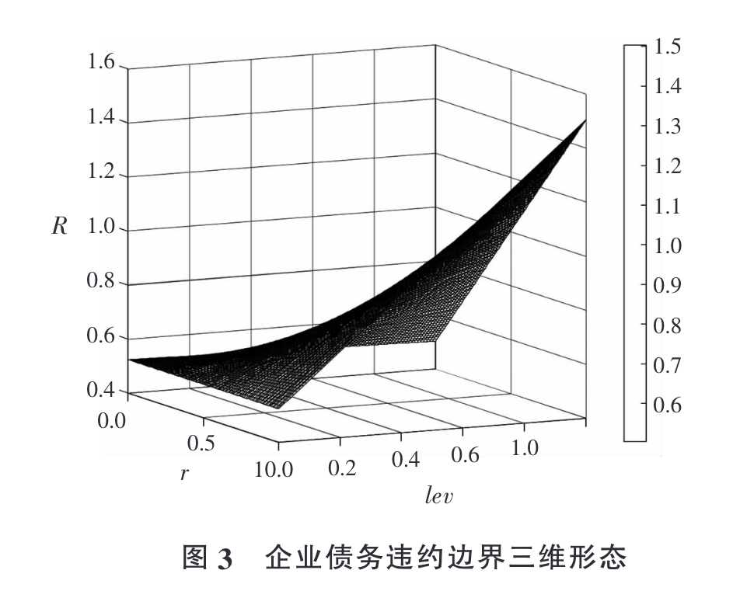
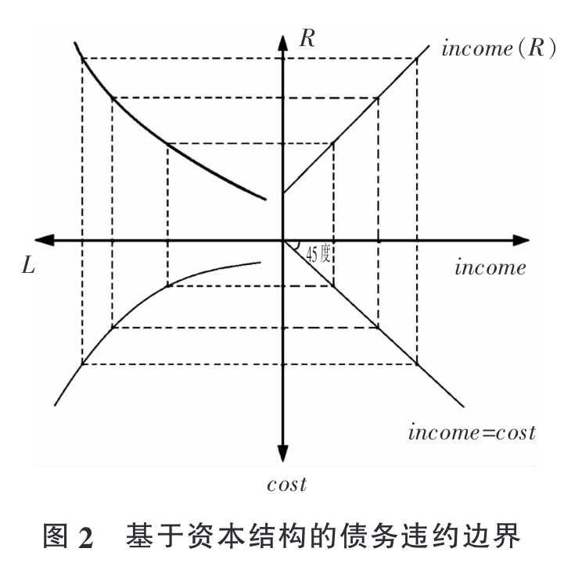
02
理论分析
违约的边界的形态

Slide 12
03
PARTTHREE
研究设计和实证结果

Slide 13





3.1
研究设计
借鉴梁琪和余峰燕（2014），将均衡方程的非线性部分在对应变量的均值位置进行一阶泰勒展开
假设股利政策和技术水平不变，即φ和A是常数，最终回归模型：
↓

Slide 14

3.1
研究设计
第一个模型：
控制变量：
上市年限（age），用企业上市年度数量衡量；
公司规模（size），用总资产的自然对数衡量；
盈利能力a（roa），用净利润与总资产的比值衡量；
资产有形性（ppe），用固定资产净额与总资产的比值衡量；
成长性（tobinq），用企业资产市值与总资产的账面价值之比衡量

Slide 15
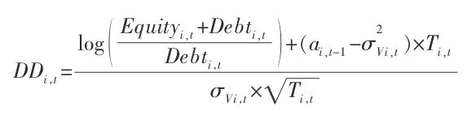


3.1
研究设计
违约概率&效率缺口
违约概率：借鉴BharathandShumway（2008）
（expecteddefaultfrequency）
效率缺口：根据R*=(r－φ)L+φ+A计算出违约临界条件下的最低效率水平R*
↓
↓
最低效率
实际效率
gap为正：实际效率＜边界上的最低效率，数值越大，亏损越多，违约风险越高
gap为负：实际效率＞边界上的最低效率，数值越小，违约风险越低

Slide 16
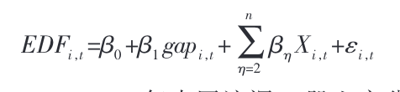
3.1
研究设计
第二个模型：
控制变量：借鉴BharathandShumway（2008）、Brogaardetal.（2015）
权益规模（lnequity），用上一期末权益市值的自然对数衡量；
债务规模（lndebt），用上一期负债账面价值的自然对数衡量；
波动性（_O_e），用上一期年化股票收益波动率的倒数衡量；
股票回报率（ExcessReturn），用上一期基于市场回报的股票超额收益率衡量；
盈利能力b（income_asset），用上一期净利润与总资产的比值衡量

Slide 17
3.1
研究设计
Data
样本：2002—2018年中国沪深A股上市公司
来源：CSMAR
样本处理
剔除金融业企业；
剔除数据缺失的样本；
剔除数据异常的样本；
剔除上市不满2年的样本；
剔除样本周期内ST企业样本
对所有连续变量进行了1%和99%的缩尾处理

Slide 18
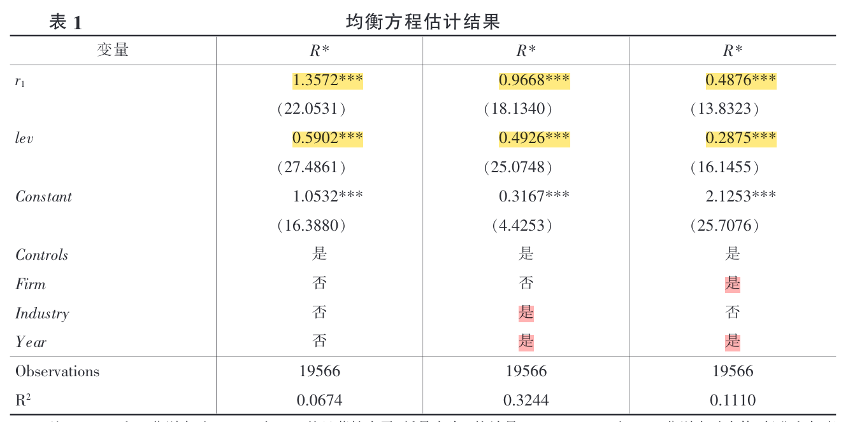
3.2
实证结果
基本回归结果

Slide 19
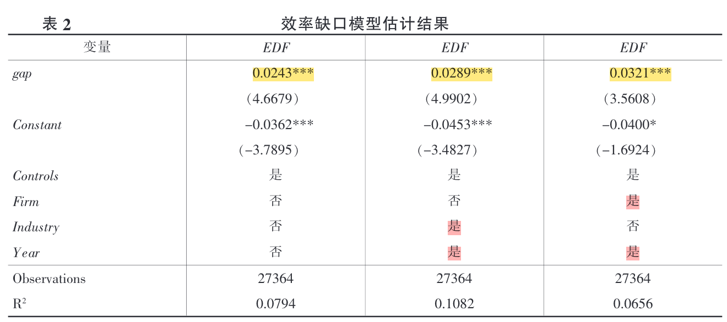
3.2
实证结果
基本回归结果

Slide 20
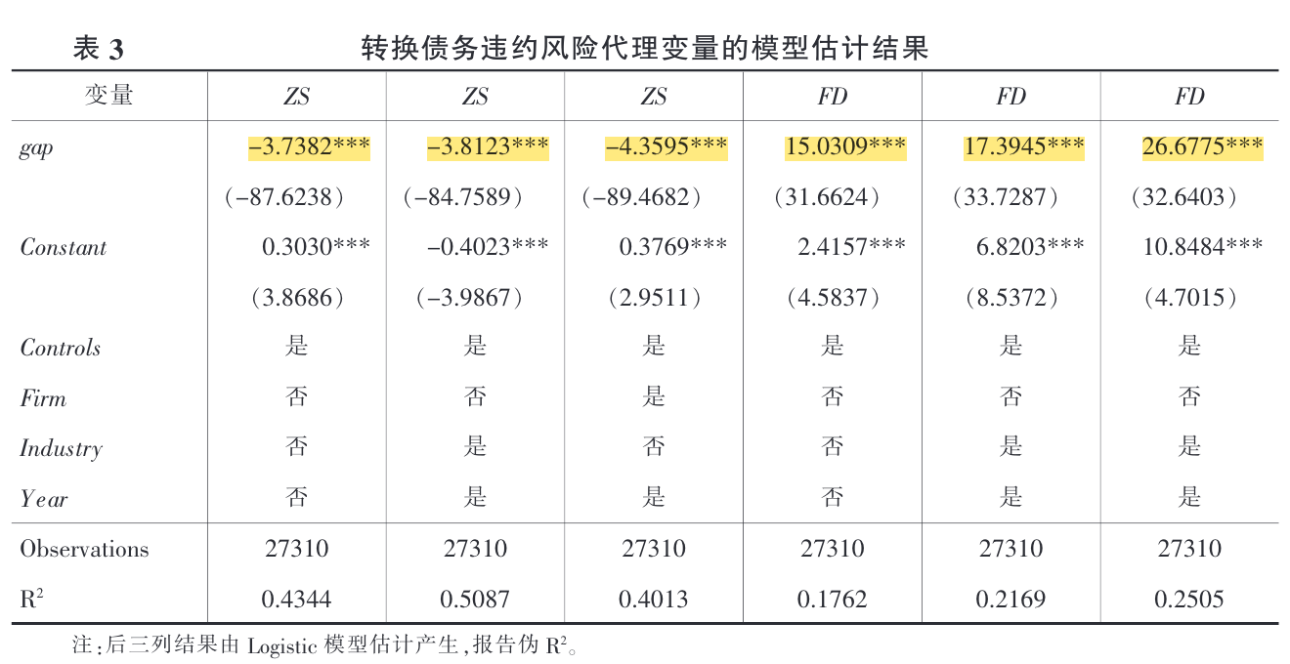
3.2
实证结果
稳健性检验1——转换违约风险的代理变量
Z-score：（3.3×息税前利润+营业收入+1.4×留存收益+1.2×净营运资本）/总资产
财务困境FD：当期息税前利润＜上期利息支出的80%，FD=1，企业陷入财务困境;
否则为FD=0，没有陷入财务困境

Slide 21
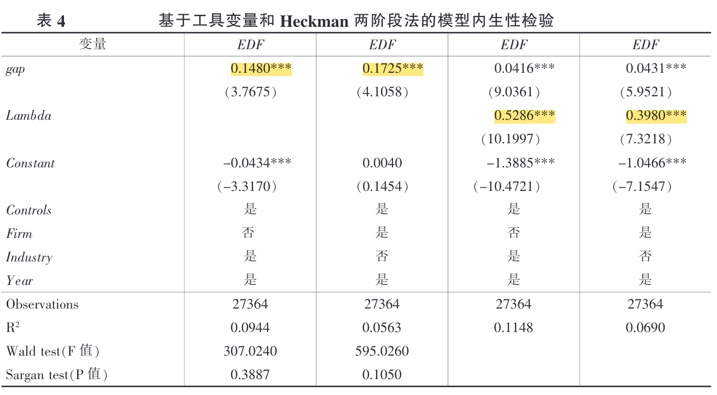
3.2
实证结果
稳健性检验2——内生性
工具变量:
行业成长性：同行业营业收入增长率的中位数
行业效率缺口：同行业效率缺口的中位数
Heckman两阶段法：样本自选择问题；借鉴Campa and Kedia（2002）

Slide 22
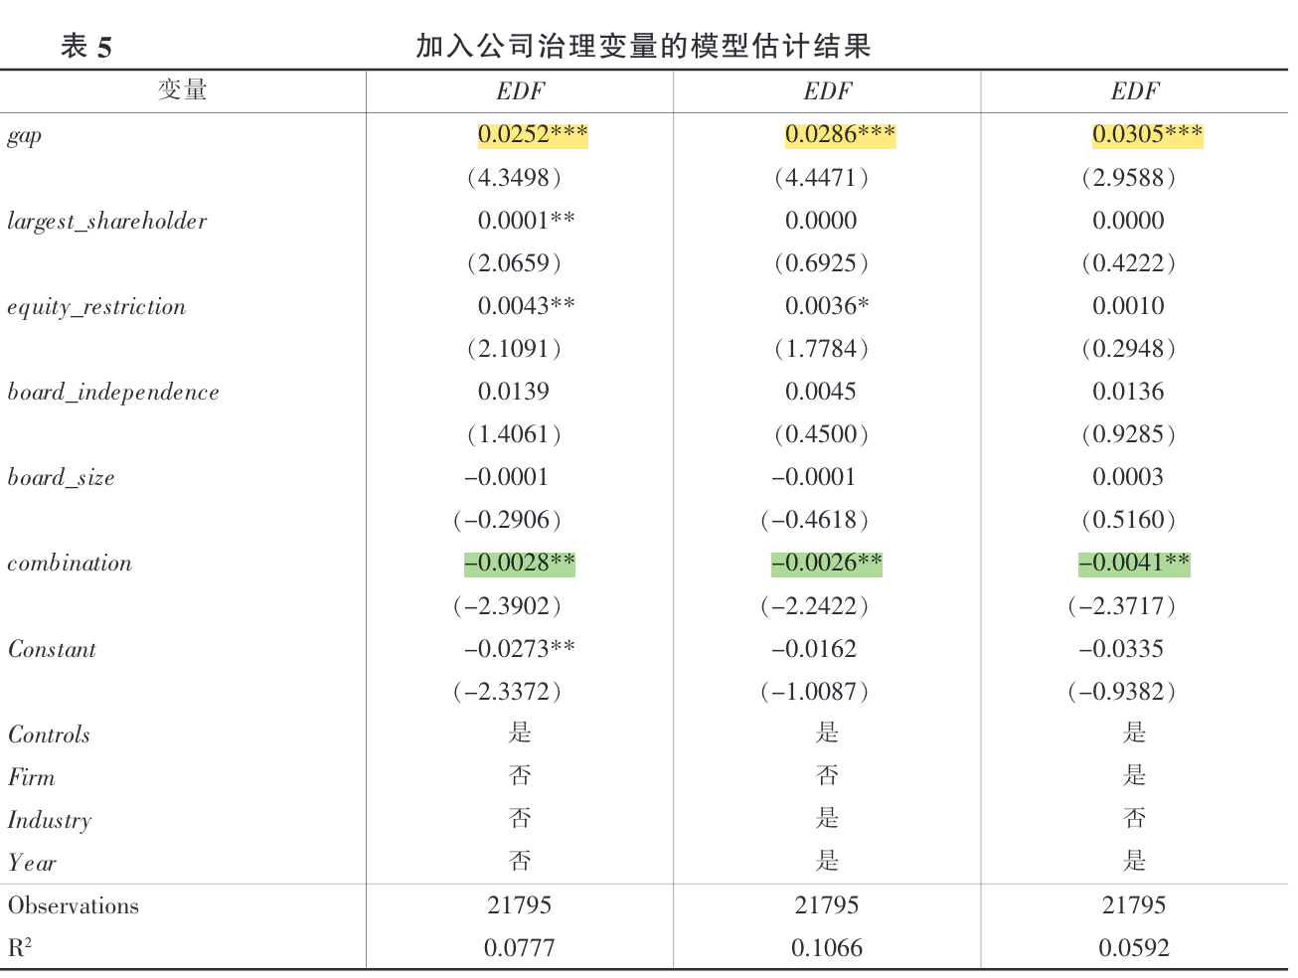
3.2
实证结果
稳健性检验3——遗漏变量
公司治理
第一大股东持股比例
股权制衡度：第二大股东与第一大股东持股比例的比值
董事会独立性：独立董事人数占董事会规模的比例
董事会规模
两职合一：总经理和董事长兼任情况，
同一人取值为0，非同一人取值为1

Slide 23
04
PARTFORE
进一步&拓展研究

Slide 24
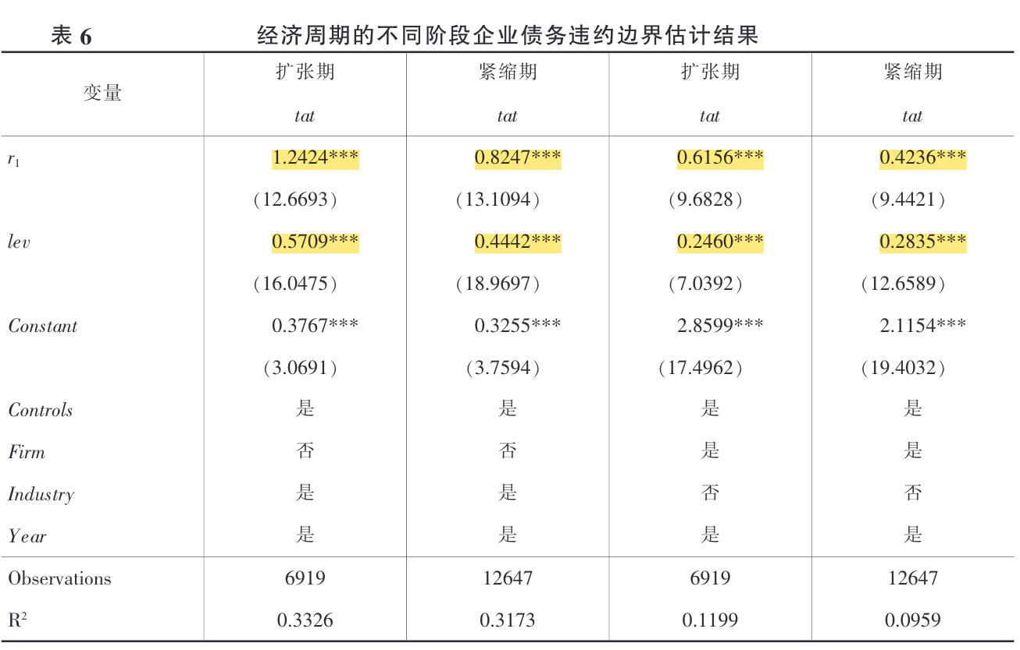
4.1
进一步研究
不同经济周期，债务违约边界的差异
借鉴Steenkamp and Fang（2011）、陈漫和张新国（2016），HP滤波法提取GDP序列中的经济周期因素，识别样本观测值所处年度的经济周期
分别考察经济扩张期和紧缩期内企业债务违约边界的形态
经济扩张期：运营效率对借款利率和资本结构的变化更加敏感，债务违约边界位于紧缩期债务违约边界上方；
社会需求旺盛→企业增加投资获得更高回报→增加杠杆可获得更高运营效率
紧缩货币政策→借款利率高→负债获得更高收益时才不会违约

Slide 25
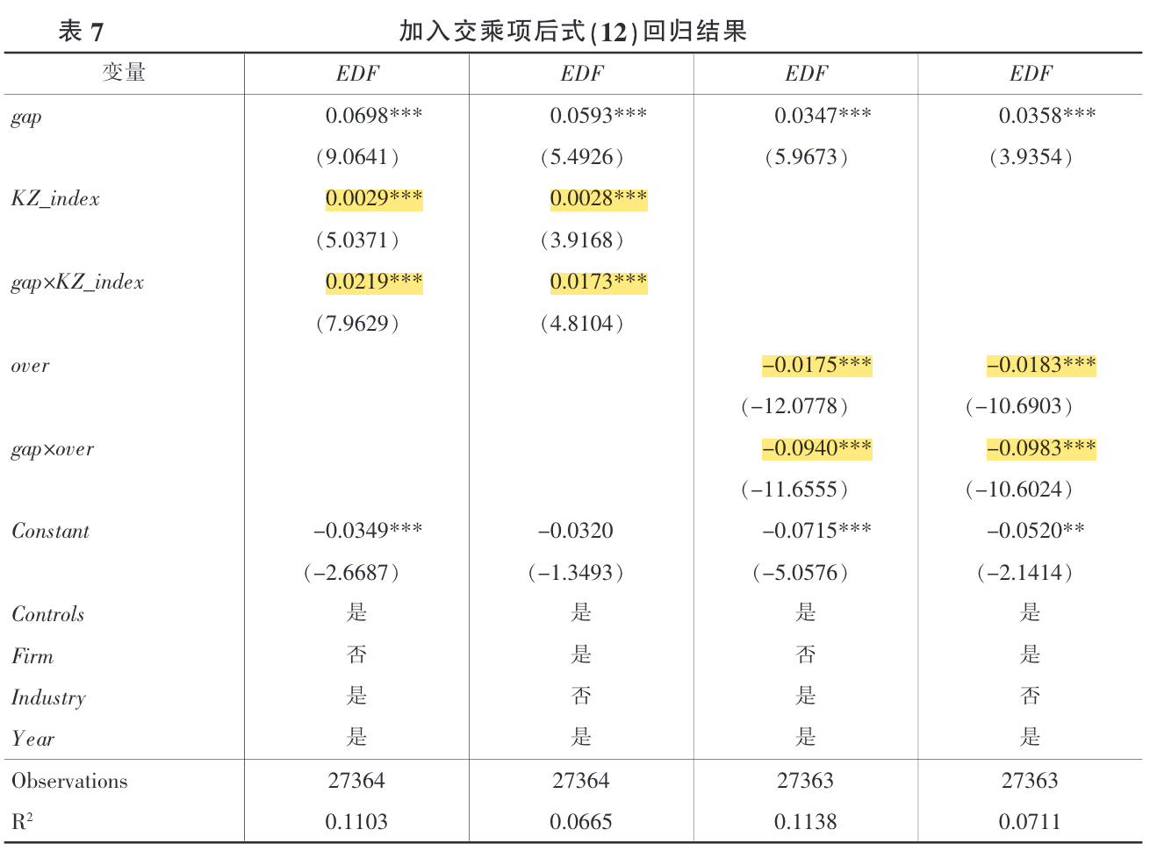
4.2
拓展研究
调节效应
融资约束→融资成本上升→提高效率缺口→增加违约风险
参考李君平和徐龙炳（2015b）：四因子KZ指数（KZ_index=-3.014×现金/总资产-4.444×经营现金流/总资产-62.626×现金股利/总资产+0.153×资产负债率）
股价高估
股价高估→扩大融资→促进投资→影响效率缺口【李君平和徐龙炳（2015a）】
股价高估→降低债务融资成本
参考hodes-Kropf（2005）,估计公司股票的内在价值，股价高估=实际市场价值/内在价值

Slide 26
05
PARTSIX
结论

Slide 27
5.1
研究结论
债务违约边界客观存在，由企业运营效率、借款利率和资本结构共同决定；
效率缺口能够作为企业违约风险的有效识别指标；
经济周期的不同阶段，企业债务违约边界的位置不同，扩张期债务违约边界位于紧缩期上方，对借款利率和资本结构的变化更加敏感；
融资约束对效率缺口与违约概率之间的正相关关系具有促进作用，而股价高估对效率缺口与违约概率之间的正相关关系具有抑制作用；

Slide 28
5.2
后续工作
模型1中的债务违约边界上的运营效率 R*是如何得来？
表1 和附表2 分别用两种方式计算的利率进行回归，这两个利率具体怎么计算的？
CSMAR中利息支出的大面积缺失，从其他数据库补充；
股价高估的算法 or 其他度量方式

Slide 29
THANKS

